Slide 1
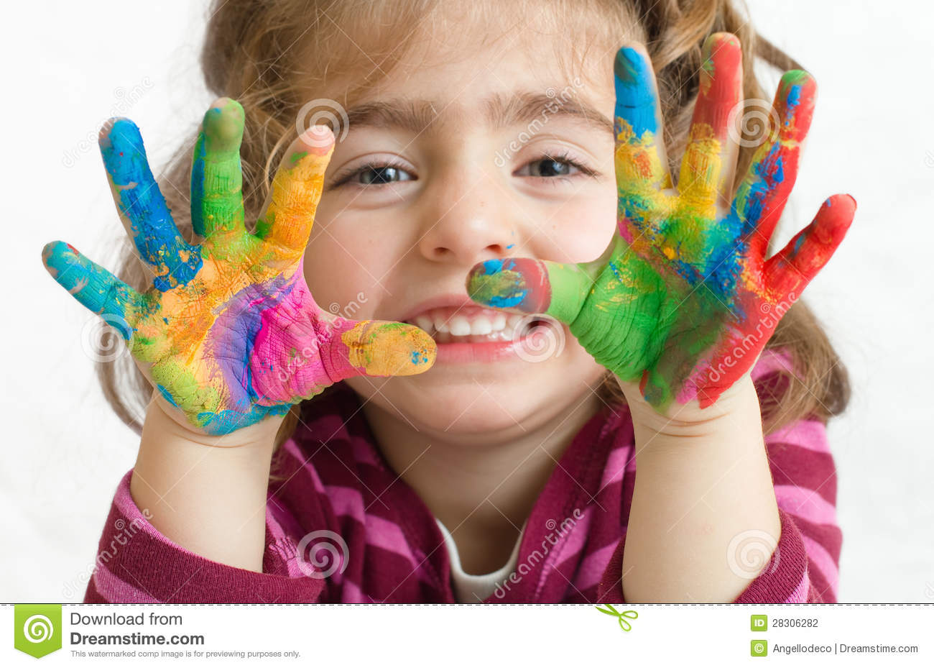
¿Por qué decidí ser maestro?
EL SUJETO Y SU FORMACIÓN PROFESIONAL COMO DOCENTE
Dulce Mariana Fonseca Contreras

Slide 2
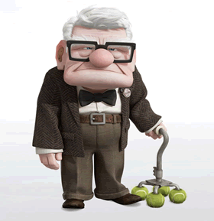
Mi abuelo llegó a ser maestro y director en una comunidad rural, pero yo no tuve el placer de tratarlo porque murió cuando era chica

Slide 3
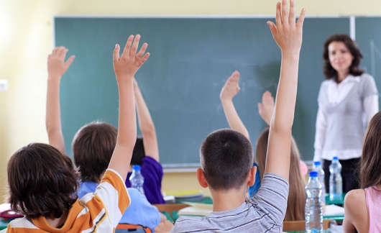
Mi padre siempre quiso seguir sus pasos, así que fui influenciada por él para con la profesión de docente de primaria
Nunca tuve alguna objeción para con ello, pero con el paso del tiempo…

Slide 4
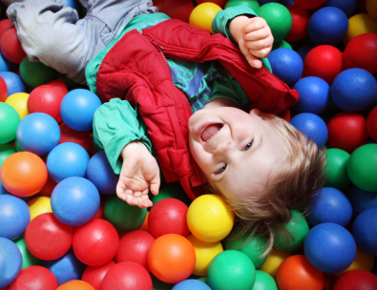
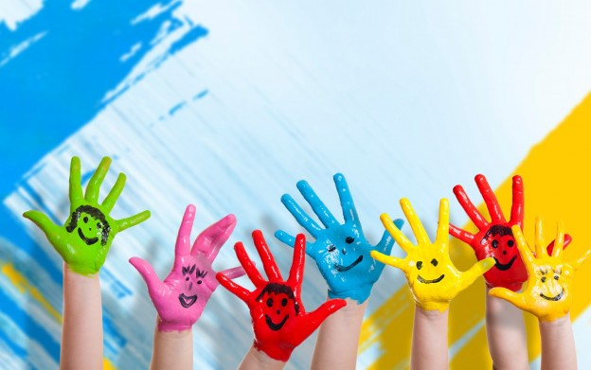
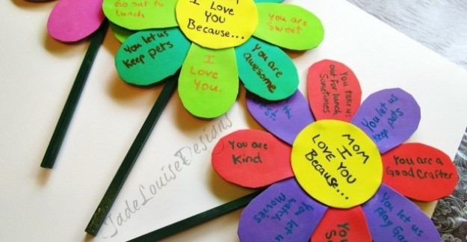
Noté que mis expectativas de educación preescolar han estado relacionadas con parte de las cosas que más me gustan:
- Convivencia con los niños
- Juegos
- Colores
- Altruismo
- Manualidades
- Actividades artísticas y literarias

Slide 5
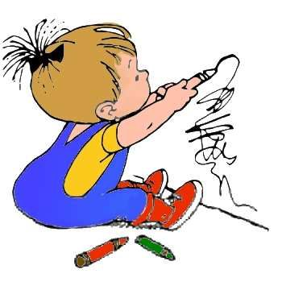
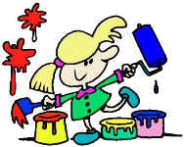
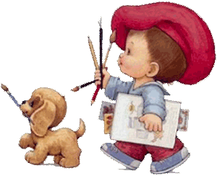
Así que me incliné hacia la educación de preescolar

Slide 6
Creo que esta profesión tiene un gran sentido común, además de que la alegría se contagia, ha de ser sumamente hermoso sentir la satisfacción de sembrar el inicio aprendizaje, divulgar las mas linda de las herramientas que nos hace a todos emprendedores para siempre: la educación.

